Slide 1
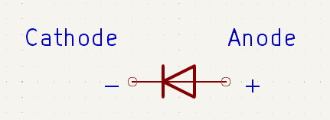
Diodes
Emétrice
Blanche
Anode +
Cathode -
Réceptrice
Noire
Anode -
Cathode +
Diodes IR:

